Slide 1
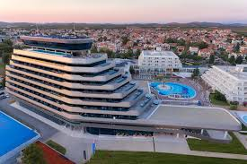
Poštovani kolege i kolegice, dragi prijatelji,
čast nam je i zadovoljstvo pozvati Vas nast2.SIMPOZIJ DRUŠTVA MEDICINSKOH SESTARA TEHNIČARA DIGESTIVNE KIRURGIJE koji će se održati OD 08.-11. LISTOPADA u sklopu 7. HRVATSKOG KIRURŠKOG KONGRESA s međunarodnim sudjelovanjem u VODICAMA. Vodicama.
Teme simpozija su opće kirurške, što nam daje širinu i omogućuje razmjenu najnovijih saznanja i iskustava iz svih aspekata i područja zdravstvene skrbi i njege kirurškog bolesnika.
Velika nam je želja da u što većem broju sudjelujete stručnim i znanstvenim radovima iz kirurškog područja kojim se bavite te doprinesete tematskoj širini simpozija.
Uz bogat edukativni program veselimo se ugodnom i opuštenom druženju u Hotelu Olympia Sky u prekrasnim i vjerojatno još uvijek toplim i sunčanim Vodicama.
Teme simpozija
TEME SIMPOZIJA
1. Holistički pristup kirurškom bolesniku
2. Intraoperativna zdravstvena njega
3. Specifičnosti zdravstvene njege bolesnika nakon operativnog zahvata
4. Novosti u sestrinskoj skrbi i dokumentaciji
5. Izazovi sestrinstva u kirurgiji
6. Razno
Detaljnije informacije na:
https://surgery2018.org/
Filida travel - tehnički organizator

